Slide 1
基督聖體聖血節
2022年 6 月 19 日
感 恩 祭 宴
主 題
聖體—–絕對共融
(創14:18-20 ; 格前11:23-26; 路9:11-17)
感恩=基督徒基本心態; 祭=崇拜; 宴=共融

Slide 2
恭讀創世紀 14:18-20
那時候，至高者天主的司祭，撒冷王默基瑟德，帶來了餅酒，祝福亞巴郎，說：「願天地的主宰、至高者天主降福你！至高者天主既將你的敵人交於你手，願天主受讚美！」亞巴郎於是將所得的，拿出十分之一，給了默基瑟德。——上主的話。
眾:感謝天主
1/1

Slide 3
恭讀聖保祿宗徒致格林多人前書 11:23-26
弟兄姊妹們：
這是我從主所領受的，我也傳授給你們：主耶穌在他被交付的那一夜，拿起餅來，祝謝了，擘開，說：「這是我的身體、為你們而犧牲的；你們應這樣做，為紀念我。」晚餐後，又同樣拿起杯來，說：「這杯是用我的血，所立的新約；你們每次喝，應這樣做，為紀念我。」
1/2

Slide 4
的確，直到主再來，你們每次吃這餅，喝這杯，你們就是宣告主的死亡。
——上上主的話。
眾:感謝天主
2/2

Slide 5
恭讀聖路加福音 9:11-17
那時候，耶穌向群眾講論天主的國，並治好了那些急需治療的人。
天將要黑的時候，那十二人，前來對耶穌說：「請遣散群眾，叫他們到附近的村莊田舍，去投宿覓食，因為我們這裡是荒野。」
耶穌卻向他們說：「你們給他們食物吧！」
他們回答說：「我們只有五個餅和兩條魚，
1/2

Slide 6
除非我們親自去給這些人購買食物。」原來男人已大約有五千。
耶穌於是對自己的門徒說：「叫眾人分組坐下，約五十人一組。」門徒就照樣做了，叫眾人坐下。
耶穌於是拿起那五個餅和兩條魚，望天，祝福了，擘開，遞給門徒，叫他們擺在群眾前。眾人吃了，也都飽了；他們把所剩下的碎塊，收集了十二筐。
——基督的福音。
眾：基督，我們讚美你！
2/2

Slide 7
基督聖體聖血節
2022年 6 月 19 日
感 恩 祭 宴
主 題
聖體—–絕對共融
(創14:18-20 ; 格前11:23-26; 路9:11-17)
感恩=基督徒基本心態; 祭=崇拜; 宴=共融

Slide 8
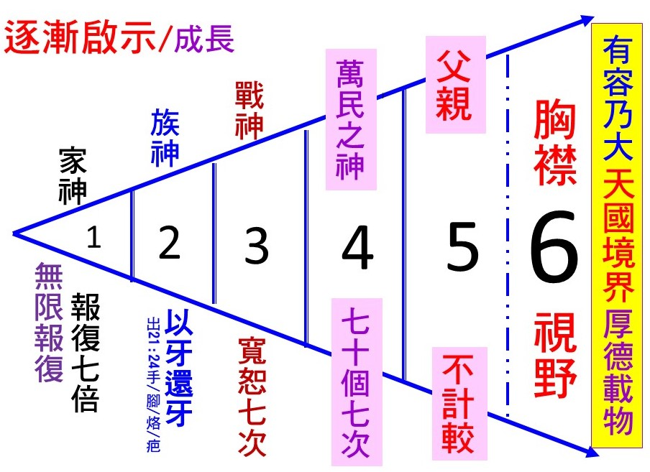
願天地的主宰降福你!亞巴郎於是將所得的,拿出十分一,給了默基瑟德.
直到主再來,你們每次吃這餅,喝這杯,你們就是宣告主的死亡.
眾人吃了,也都飽了;他們把所剩下的碎塊,收集了十二筐.

Slide 9
願天地的主宰降福你!亞巴郎於是將所得的,拿出十分一,給了默基瑟德.
排它?包容?出於感恩的使命感(更)
直到主再來,你們每次吃這餅,喝這杯,你們就是宣告主的死亡.
死亡(沒提復活):痛苦是做人的最真實寫照

Slide 10
為什麼？
為什麼生世間上 此間許多哀與傷 為什麼爭鬥不絕 歡欣不永享 問為何人存隔膜 問那天可找烏托邦(生)
為什麼雙鬢斑白 光采消失面容上 為什麼齒髮俱落 一張怪模樣(老)

Slide 11
為什麼竟會生病 輾轉反側在床上 問愁病誰可免 四苦根本是平常(病)
為什麼凄冷孤寂 輕飄飄像無力 為什麼不見光亮 飄渺沒形像 在目前如何風光 仍是泥中葬(死)
富貴到頭皆夢幻,英雄彈指又山丘;夢幻泡影,虛而又虛
孔孟老莊八大家蘇柏甘地孫中山拜登澤連蔡英習近平

Slide 12
眾人吃了,也都飽了;他們把所剩下的碎塊,收集了十二筐.
霸佔帶來貧富懸殊;分享帶來更豐盛
聖體聖事=分享;
絕對的共融→開心的分享
天非私富一人,託以眾貧者之命
天非私貴一人,託以眾賤者之身
分享不會便人變貧窮,只會使人更富有!
天上地下,今生來世都更富有!!

Slide 13
聖體聖事,是一件要求「絕對共融」的聖事,
善用這聖事的人,因聖體聖事本身的聖寵助力,
也能有效的促進人間的共融.
The Sacrament of the Eucharist is a sacrament that requires absolute communion with mankind in God.
Christians who make the best use of it
will be able to foster effectively human relationships because of the power of this
sacramental grace.

Slide 14
傳說泰澤的修士們,有天主教徒和基督新教徒.他們一起生活,一起祈禱,但就是沒有一起共領聖體,因為他們認為彼此
還未達到真正和完全的共融.
It is said that brothers of the Taize community comprise both Catholic monks and Protestant clergymen. They live together, pray together but have
not partaken Holy Communion together, because they consider themselves as not having reached true and complete communion with each other.

Slide 15
香港的寶血女修會,多年來的使命是「與弱小者同行」.我不知道她們有甚麼想法,但我這個旁人聽到這口號, 想到的是「感同身受」.
For years, the mission of the Sisters of the Precious Blood, Hong Kong has been
“to walk with the weak and the insignificant”. I am not sure what their mission entails, but as an outside observer, my interpretation of their motto was: “Feeling like your body feels”, i.e. To feel with those who are weak or had been wronged
and to act with empathy.

Slide 16
這是梵二說的:「我們身邊的貧困者和遭受折磨者,他們的遭遇,
我們基督徒都會感同身受.」(現代1)
Vatican II Council said:
As Christians, we share the sufferings of the poor and afflicted around us. (Gaudium et Spes 1)

Slide 17
感同身受,就是人饑己饑,人溺己溺;是曾子
「齧(咬)指痛心」的母子連心;也是地藏菩薩
「地獄不空,誓不成佛」的宏願.
“Feeling like your body does” means:
“to feel the extreme hunger of the starved, the desperate suffocation of the drowned”.
It is as Zengzi said, empathy is like a mother’s heart intertwined with her son’s;
it is also what Kṣitigarbha said in his vow:
“Until the hells are empty of suffering beings, I will not become a Buddha.”

Slide 18
教會初期,曾有「愛宴」(Agape)的傳統,他們效法耶穌在建立聖體聖事前,先吃巴斯卦晚餐.所以後來的彌撒,也是先有愛宴,
才舉行彌撒這愛的聖事.
It was an early Church’s tradition to have an Agape Meal in which they imitated Christ’s Paschal Supper before He instituted the Holy Sacrament of the Eucharist. That was why later Masses also held the Agape prior to the Mass which is a sacrament of love.

Slide 19
久而久之,吃愛宴的團體或家庭,慢慢演變成貧富懸殊,有些極豪華的炮鳳烹龍,有些極寒酸的抹月批風.這現象後來被保祿宗徒狠批,
之後便再沒舉行.
However, as time went by, Agape gradually turned into a display of extravagance which deepened the gap between the poor and the rich. Meals of the rich were over sumptuous, while the poor literally only had the “moon” and the “wind” for their meal. It was St Paul who criticized such a phenomenon that
the practice was discontinued.

Slide 20
回看今天的世界,比起兩千年前,貧富懸殊的情況,只有過之而無不及,我們又應如何藉領聖體而促進這「絕對的共融」呢?
In our world today, the gap between the rich and the poor
(the haves and the have-nots)
has only become worse.
How can we harness the grace of the Eucharist to foster absolute
communion with mankind in God?*

Slide 21
願 好 天 主
祝 福 你 的 家 庭
你 的 工 作
幫助你戰勝疫情
化 危 為 機
天主愛你 主佑！

